Slide 1


RENDICIÓN DE CUENTAS DEL ORGANISMO EJECUTIVO
TERCER CUATRIMESTRE 2021
SECRETARÍA TÉCNICA DEL CONSEJO NACIONAL DE SEGURIDAD Y DEPENDENCIAS DE APOYO AL CONSEJO NACIONAL DE SEGURIDAD

Slide 2

PRINCIPALES FUNCIONES
  De conformidad con las normas que regulan el funcionamiento, las principales funciones de la Secretaría Técnica del Consejo Nacional de Seguridad y entidades de apoyo al Consejo Nacional de Seguridad son:
Desarrollar las labores técnicas y administrativas necesarias para el funcionamiento del Consejo Nacional de Seguridad.
Formular y proponer el proyecto de Política Nacional de Seguridad, Agenda Estratégica de Seguridad de la Nación y Plan Estratégico de Seguridad de la Nación.
Promover la tecnificación y profesionalización de los miembros del SNS.
Coordinar con instituciones nacionales y extranjeras, programas de formación, profesionalización y especialización.
Coordinar funcionalmente el trabajo con las instancias de control e inspectorías y rendir informes permanentes al Consejo Nacional de Seguridad.

Slide 3
PRINCIPALES OBJETIVOS
  Para el cumplimiento de sus funciones y satisfacer las necesidades de la población objetivo, la Secretaría Técnica del Consejo Nacional de Seguridad e instituciones de apoyo al Consejo Nacional de Seguridad debe cumplir con los principales objetivos:
  Contribuir en la formulación, socialización y evaluación de los instrumentos de Seguridad de la Nación.
  Fortalecer las capacidades de las instituciones del Sistema Nacional de Seguridad.
  Hacer eficientes los procesos que realizan las instituciones del Sistema Nacional de Seguridad por medio de la incorporación de tecnología y controles internos que permitan atender y resolver oportunamente las gestiones de la ciudadanía.

Slide 4

RENDICIÓN DE CUENTAS
PARTE GENERAL
TERCER CUATRIMESTRE 2021

Slide 5

CIFRAS GENERALES DEL PRESUPUESTO AL TERCER CUATRIMESTRE 2021
  Presupuesto vigente total:
  Presupuesto ejecutado (utilizado):
  Saldo por ejecutar
  (por utilizar):
  Q. 31,000,000.00
  Q. 28,876,778.52
  Q. 2,123,221.48

Slide 6
CIFRAS GENERALES DEL PRESUPUESTO AL TERCER CUATRIMESTRE 2021
  93.15%
  Porcentaje de ejecución:

Slide 7
¿EN QUÉ UTILIZA EL DINERO LA SECRETARÍA TÉCNICA DEL CONSEJO NACIONAL DE SEGURIDAD E INSTITUCIONES DE APOYO AL CONSEJO NACIONAL DE SEGURIDAD?
El presupuesto se utiliza en el pago de servicios personales, servicios básicos, gastos de funcionamiento, compra de mobiliario y equipo, además de gastos no previstos como sentencias judiciales, que son necesarias para cumplir con las funciones.
Para mostrar de forma ordenada a la población en qué se utiliza el dinero, el gasto del sector público se muestra por grupo de gasto.
El gasto se divide
en 6 grupos

Slide 8
EJECUCIÓN PRESUPUESTARIA POR GRUPO DE GASTO AL TERCER CUATRIMESTRE 2021

Slide 9

¿CUÁL ES LA IMPORTANCIA DEL PAGO DE SERVIDORES PÚBLICOS?
La erogación en servicios personales para la Secretaría Técnica del Consejo Nacional de Seguridad e instituciones de apoyo al Consejo Nacional de Seguridad, radica en la necesidad que tiene el Estado de contar con recurso humano especializado y profesionalizado en los diferentes ámbitos de seguridad, para anteponerse y enfrentar las diferentes amenazas nacionales y transnacionales que puedan surgir y que afectan el desarrollo de los guatemaltecos y la convivencia pacífica de la ciudadanía, con el objetivo primordial de implementar de forma integral el enfoque de Seguridad Humana.

Slide 10
PAGO DE SALARIOS A SERVIDORES PÚBLICOS A LA FECHA
Presupuesto vigente total para el pago de servidores públicos
  Q. 21,477,947.00
Presupuesto utilizado al tercer cuatrimestre 2021 para el pago de servidores públicos
  Q. 20,603,289.53
Presupuesto pendiente de utilizar para el pago de servidores públicos
  Q. 874,657.47
Este rubro constituye 96% del total del presupuesto de la Secretaría Técnica e instituciones adscritas a su presupuesto.

Slide 11

¿EN QUÉ INVIERTE LA SECRETARÍA TÉCNICA DEL CONSEJO NACIONAL DE SEGURIDAD E INSTITUCIONES DE APOYO AL CNS
El grupo de gasto de inversión se limita a la adquisición de equipo para funcionamiento el cual representa una cantidad de 3.10 % del presupuesto asignado.
La inversión se divide principalmente en adquisición de mobiliario y equipo.

Slide 12
MONTO UTILIZADO EN INVERSIÓN A LA FECHA
Presupuesto vigente total para la inversión
  Q. 950,605.00
Presupuesto utilizado al Tercer Cuatrimestre 2021 para la inversión
  Q. 451,467.99
Presupuesto pendiente de utilizar para la inversión
  Q. 499,137.01
Este rubro constituye 3.10 % del total del presupuesto de la Secretaría Técnica e instituciones de apoyo al Consejo Nacional de Seguridad

Slide 13

¿QUÉ FINALIDADES ATIENDE LA SECRETARÍA TÉCNICA DEL CONSEJO NACIONAL DE SEGURIDAD E INSTITUCIONES DE APOYO AL CNS
Los recursos públicos se utilizan con fines específicos para el cumplimiento de los objetivos sociales y económicos del Estado que impactan directamente en la población.
Cada entidad atiende y prioriza las finalidades que le corresponden de conformidad con la ley. En el caso de la Secretaría Técnica del Consejo Nacional de Seguridad e instituciones de apoyo al Consejo Nacional de Seguridad, destinan su presupuesto a coadyuvar en aspectos relacionados al Orden Público y Seguridad Ciudadana y fortalecer las fuerzas de seguridad para el orden interno, además de hacer eficientes los procesos en las instituciones que conforman el SNS.

Slide 14
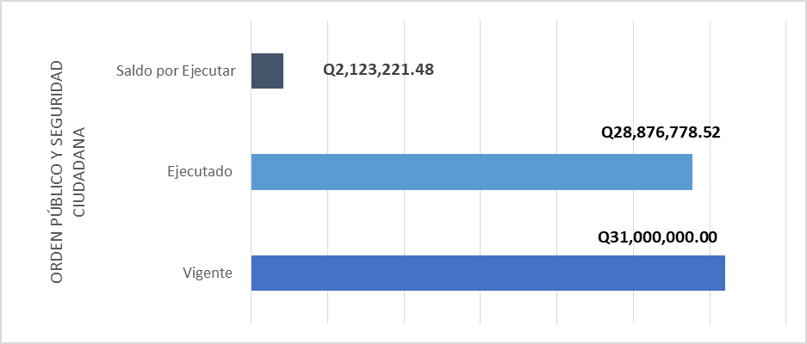
EJECUCIÓN PRESUPUESTARIA POR FINALIDAD AL TERCER CUATRIMESTRE 2021
* Cifras en millones de quetzales

Slide 15
RENDICIÓN DE CUENTAS
RESULTADOS ESPECÍFICOS
TERCER CUATRIMESTRE 2021

Slide 16
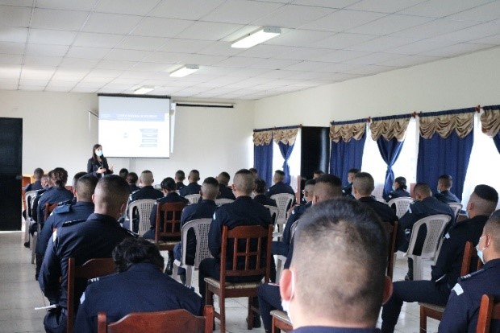
PRINCIPALES RESULTADOS Y AVANCES
Socialización de los instrumentos de Seguridad de la Nación a 2000 participantes
Fuente: Política y Estrategia – STCNS-.
Aspectos presupuestarios
Presupuesto vigente: Q. 1,104,804.83
Presupuesto ejecutado (utilizado): Q. 1,052,570.00
Fuente de financiamiento: 11
Aspectos de planificación estatal
Programa: Fortalecimiento y apoyo al Sistema Nacional de Seguridad.
Meta física: 2000
Avance físico: 100%
Población beneficiada: 2000
Ubicación geográfica: 0101

Slide 17
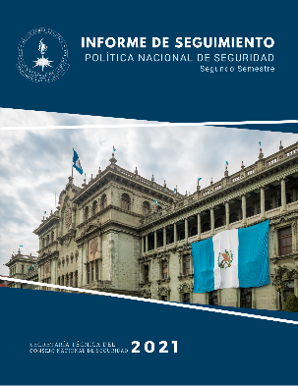
PRINCIPALES RESULTADOS Y AVANCES
El informe semestral de la Política Nacional de Seguridad, es un instrumento al servicio del Sistema Nacional de Seguridad. Su propósito es ofrecer una visión integral de los retos a los que se enfrentan, así como también la búsqueda constante de mejora en su planteamiento, como instrumento vehicular de una cultura de Seguridad Nacional que permite acercar al ciudadano.
Fuente: Política y Estrategia –STCNS-.
Aspectos presupuestarios
Presupuesto vigente: Q. 52,759.00
Presupuesto ejecutado (utilizado): Q. 32,210.00
Fuente de financiamiento: 11
Aspectos de planificación estatal
Programa: Fortalecimiento y apoyo al Sistema Nacional de Seguridad
Meta física: 2
Avance físico: 100 %
Ubicación geográfica: 0101
Plazo de ejecución: Segundo Semestre.

Slide 18
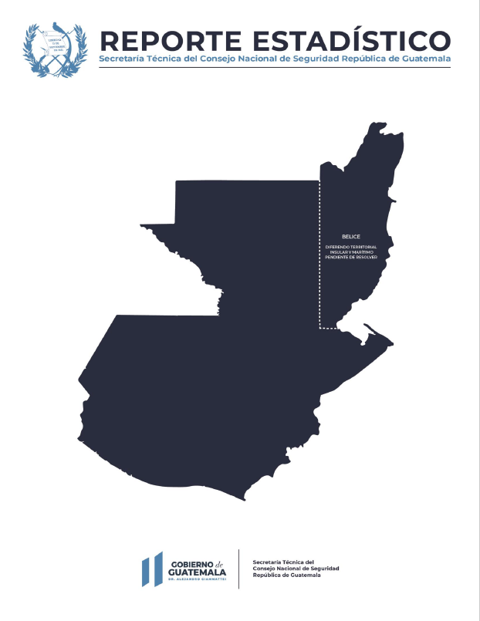
PRINCIPALES RESULTADOS Y AVANCES
Se presentaron reportes estadísticos, que contribuyen en la toma de decisiones de alto nivel en el marco del Consejo Nacional de Seguridad.
Fuente: Monitoreo y Comunicación
Aspectos presupuestarios
Presupuesto vigente: Q. 1,887,548.00
Presupuesto ejecutado (utilizado): Q. 1,672,902.62
Fuente de financiamiento: 11
Aspectos de planificación estatal
Programa: Fortalecimiento y apoyo al Sistema Nacional de Seguridad
Meta física: 265
Avance físico: 100 %
Ubicación geográfica: 0101
Plazo de ejecución: mensual

Slide 19
PRINCIPALES RESULTADOS Y AVANCES
Socialización del Plan Estratégico y Agenda Estratégica de Seguridad de la Nación a 200 participantes
Fuente: Comisión de Asesoramiento y Planificación
Aspectos presupuestarios
Presupuesto vigente: Q. 2,540,390.00
Presupuesto ejecutado (utilizado): Q. 2, 288,755.88
Fuente de financiamiento: 11
Aspectos de planificación estatal
Programa: Fortalecimiento y apoyo al Sistema Nacional de Seguridad
Meta física: 600
Avance físico: 100%
Ubicación geográfica: 0101
Plazo de ejecución: cuatrimestral

Slide 20

PRINCIPALES RESULTADOS Y AVANCES
Recurso humano del Sistema Nacional de Seguridad con formación, profesionalización, especialización y capacitación.
Fuente: Instituto Nacional de Estudios Estratégicos en Seguridad.
Aspectos presupuestarios
Presupuesto vigente: Q. 1, 687,237.00
Presupuesto ejecutado (utilizado): Q. 1, 503,809.18
Fuente de financiamiento: 11
Aspectos de planificación estatal
Programa: Estudios Estratégicos en Seguridad .
Meta física: 3,185
Avance físico: 100%
Ubicación geográfica: 0101

Slide 21
PRINCIPALES RESULTADOS Y AVANCES
Informes de inspecciones a instituciones que conforman el Sistema Nacional de Seguridad.
Aspectos presupuestarios
Presupuesto vigente: Q. 2, 049,376.00
Presupuesto ejecutado (utilizado): Q. 1, 985,770.91
Fuente de financiamiento: 11
Aspectos de planificación estatal
Programa: Inspectoría General del Sistema Nacional de Seguridad
Meta física: 68
Avance físico: 100%
Ubicación geográfica: 0101

Slide 22
RENDICIÓN DE CUENTAS
TENDENCIAS Y DESAFÍOS

Slide 23

¿QUÉ TENDENCIA MUESTRA EL USO DE LOS RECURSOS PÚBLICOS?
Los datos obtenidos durante el Tercer Cuatrimestre permiten establecer que la ejecución del presupuesto se caracterizó principalmente por la erogación en Servicios Personales.

Slide 24

¿QUÉ RESULTADOS SE OBTUVIERON EN EL MARCO DE LA PGG?
La Política General de Gobierno es el plan de acción del Gobierno de Guatemala, en donde se plasman los objetivos estratégicos y los lineamientos de las políticas públicas.
La Secretaría Técnica del Consejo Nacional de Seguridad y las dependencias de apoyo al Consejo Nacional de Seguridad, durante el cuatrimestre reportado, colaboró con el cumplimiento de la PGG mediante el fortalecimiento de los operadores de seguridad para el orden interno y fortaleciendo las capacidades de las instituciones del Sistema Nacional de Seguridad.
Se contribuyó con los pilares gobernabilidad y seguridad en desarrollo.

Slide 25

¿QUÉ MEDIDAS DE TRANSPARENCIA SE HAN APLICADO?
Para garantizar el uso adecuado del dinero público y el avance en el cumplimiento de los objetivos de Estado, la Secretaría Técnica del Consejo Nacional de Seguridad y las entidades de apoyo al Consejo Nacional de Seguridad ha adoptado como medidas de transparencia:
Aplicación de la Normativa interna de ejecución presupuestaria para el ejercicio fiscal 2021, que contiene medidas complementarias a las leyes y reglamentos vigentes.
Registrar los NOG y NPG de cada compra según las disposiciones del Ministerio de Finanzas Públicas, a la Ley de Contrataciones y su Reglamento.
Utilización de los sistemas GUATECOMPRAS, GUATENOMINAS, SIGES y SICOIN para todo el proceso de ejecución presupuestaria.

Slide 26

¿QUÉ DESAFÍOS INSTITUCIONALES SE TIENEN DURANTE 2021?
Los principales desafíos de la Secretaría Técnica e instituciones de apoyo al Consejo Nacional de Seguridad en cuanto al cumplimiento de los planes nacionales son:
lograr la integración y el fortalecimiento de las instituciones que conforman el Sistema Nacional de Seguridad para establecer un trabajo coordinado y coherente que permita enfrentar las diferentes amenazas de la Seguridad Multidimensional en Guatemala.
Lograr que el Sistema Nacional de Seguridad pueda contar con recurso humano especializado y profesionalizado en los diferentes ámbitos de seguridad que permitan la implementación de forma integral del enfoque de Seguridad Humana.
Las acciones inmediatas a seguir son reuniones interinstitucionales del Sistema Nacional de Seguridad y el sector justicia.

Slide 27


